Slide 1

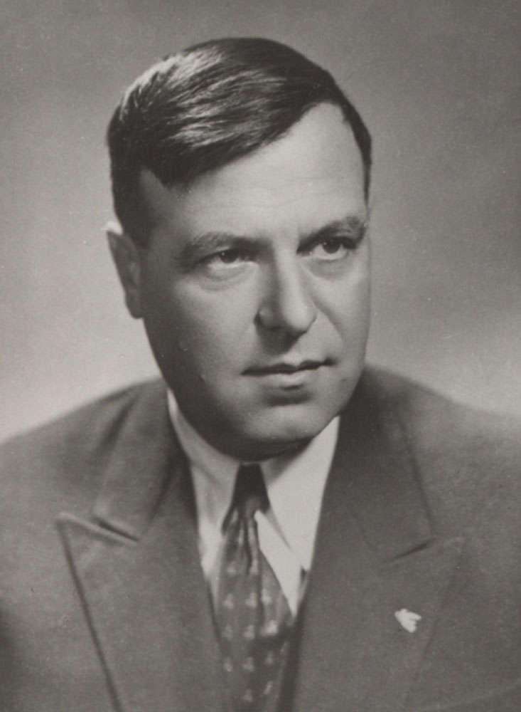


Ангел КАРАЛІЙЧЕВ
“ Сорок братів
та їхня сестричка ”

Slide 2
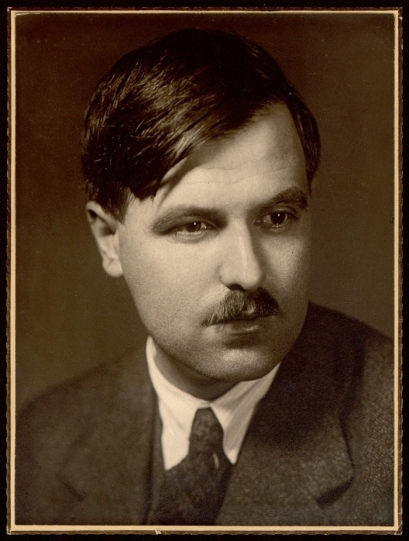
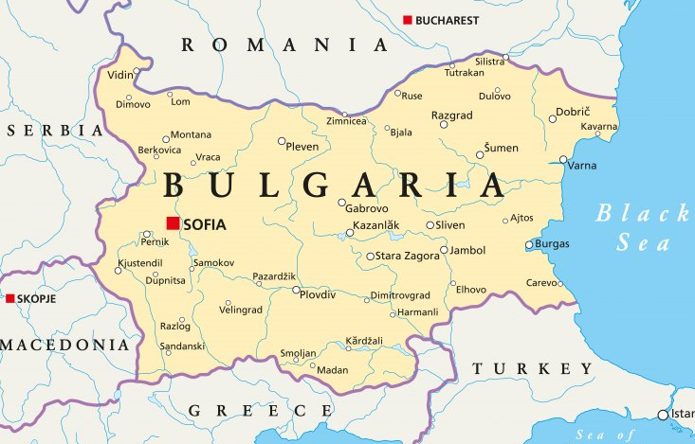
Ангел КАРАЛІЙЧЕВ
Ангел Каралійчев – один із кращих казкарів Болгарії. Народився в селі Стражниця Великотирнівської області. Закінчив Тирнівську гімназію і хімічний факультет Софійського університету.
Залюблений у народну пісню, казки Андерсена, Ангел дуже рано почав писати власні твори. Вже під час навчання у гімназії друкував вірші та оповідання.
Уславили ж Ангела Каралійчева твори для дітей. Він переказував для них народні болгарські казки і писав свої, літературні.

Slide 3


Творчість Ангела Каралійчева
Ангел Каралійчев обробив і надрукував
у двох книгах “ Болгарські народні казки ”.

Slide 4








Творчість Ангела Каралійчева

Slide 5

Прочитай назву казки
Со
Тів
Рок
Їхня
Ка
Та
Бра
Рич
Сест

Slide 6
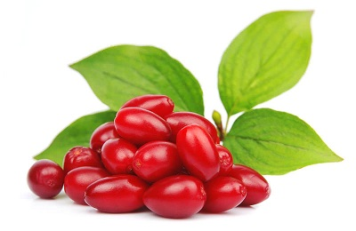
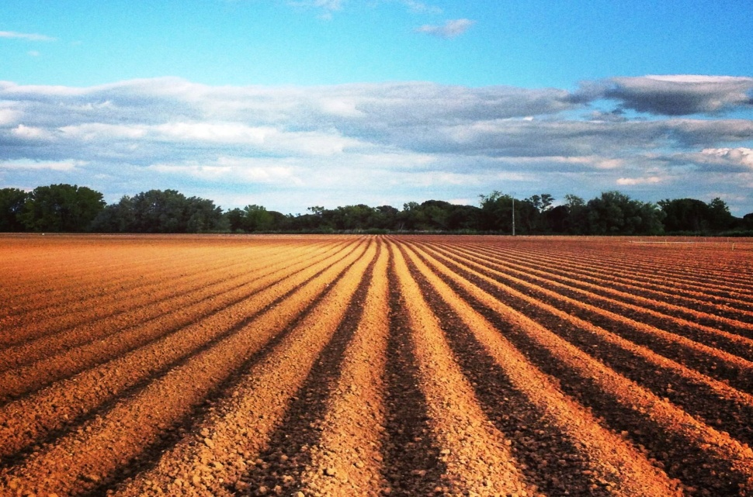
Чи знаєш ти?
Кизил – ягоди терпкого смаку, дуже корисні
Борозна – довга, рівна заглибина в землі, проведена плугом

Slide 7
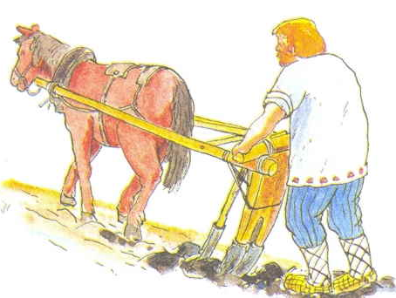
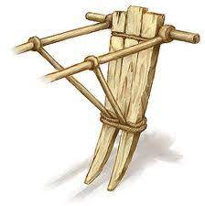
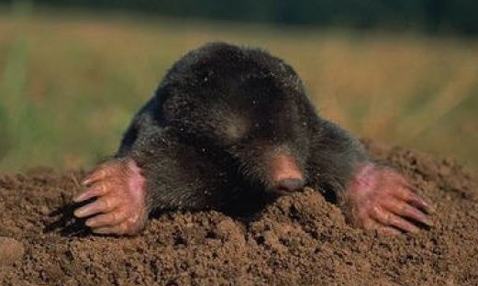
Соха – примітивне землеробське знаряддя для орання землі
Кріт - невелика комахоїдна дика тваринка, яка живе під землею, має чудовий слух і нюх; цінна своїм хутром

Slide 8
З’єднай ліву і праву сторону
поле
відро
плуг
окрема будівля для зберігання зерна, хлібних злаків
знаряддя праці, що має вигляд вигнутого дугоподібного зазубленого ножа з короткою ручкою
виоране поле
довга, рівна заглибина в землі, зроблена плугом
Нива –
Рілля -
Соха –
Борозна –
Серп –
Цеберко –
Комірчина -

Slide 9
Прочитай правильно слова
знесилений, найсолодший,
востаннє, чималеньку,
заходилися, заслав,
зчепилися, лупцюють,
потрощили, обернетесь,
обтрусила, караються,
невимовно, простувала,
прозріла, заколосилась

Slide 10
Добери до слів синоніми
Лупцюють –
Потрощили –
Знесилений -
Заслаб –
Простувала -

Slide 11
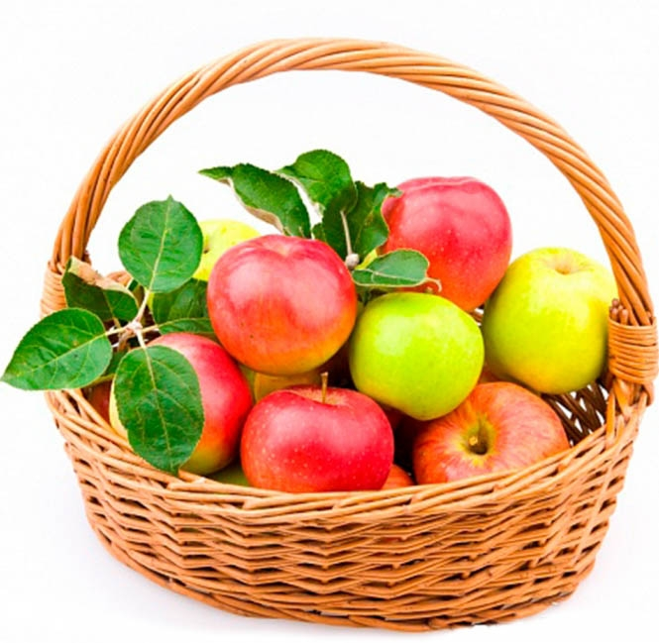
Гра “ Знайди речення за початком ”
… сорок синів і одну донечку.
… і зникли під землею.
… наливає їм по чашці води.
…з підземного царства.
… жити рідними братами.

Slide 12
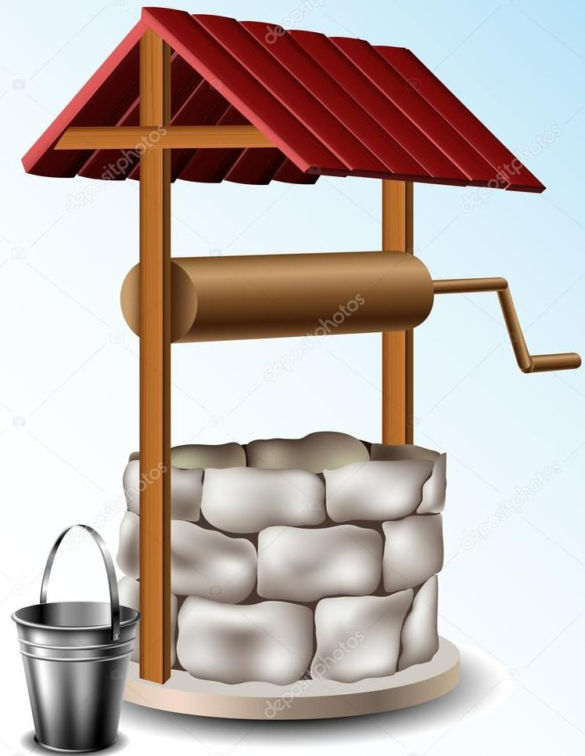
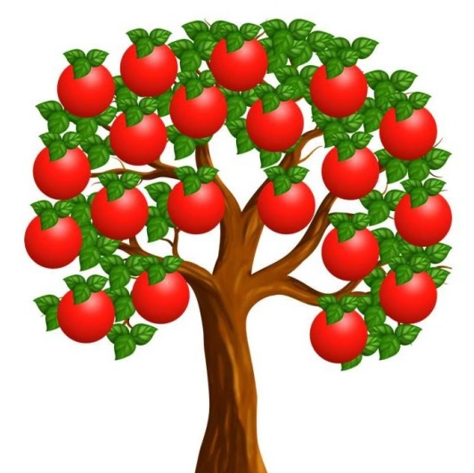
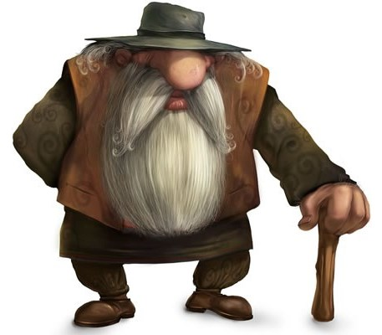
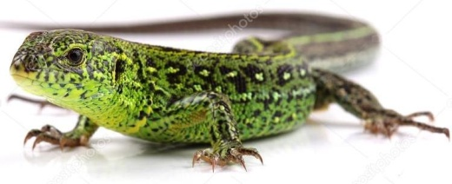
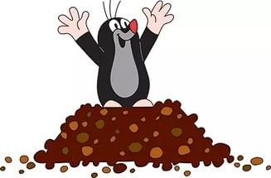
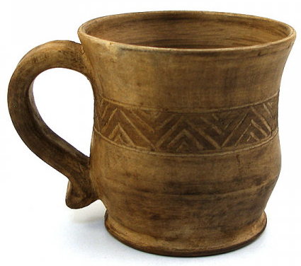

Знайди зайве

Slide 13

Гра “ Ми віримо і не віримо ”
Мав один чоловік сорок доньок і одного сина.
Листя на яблуньці зазеленіло, і вперше вродили на ній червоні яблука.
За місяць засіяли всю ниву.
Провалились аж у синє море.
По дну струмку бігла маленька польова мишка.
Полічила – аж яблук якраз 50.
Дівчинка дала кожному кротові по грушці.

Slide 14
Добери прислів’я до казки
До доброї криниці стежка утоптана
Доброму гостю господар радий
Добре братство краще багатства

Slide 15
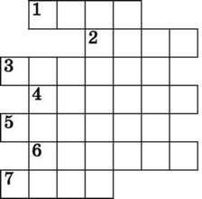

Розгадай кросворд

Slide 16
Кросворд
1) Що попросив батько у синів?
2) На яку істоту перетворилися брати?
3) Кого зустріла сліпенька дівчинка біля струмка?
4) Що взяла з собою дівчинка для братів?
5) Хто замкнув у комірчині братів?
6) Хто допоміг дівчинці зустрітися з братами?
7) Що роздала дівчинка бідним людям на помин її померлого батька?

Slide 17
Кросворд
1) Води
2) Кріт
3) Ящірка
4) Яблука
5) Чаклун
6)Бабуся
7)Хліб

Slide 18
Молодці!
Дякую за гарну роботу!

